Slide 1








Slide 2





Slide 3



Thực hành lắp hoàn thiện mô hình điện mặt trời

Slide 4
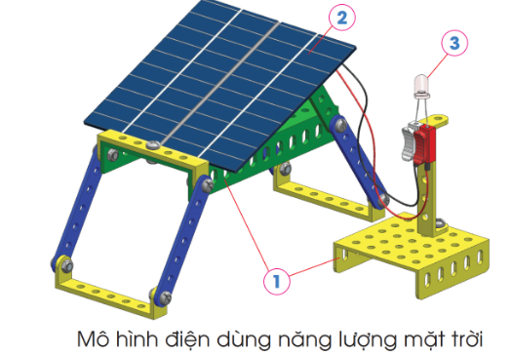
Trưng bày và giới thiệu sản phẩm

Slide 5
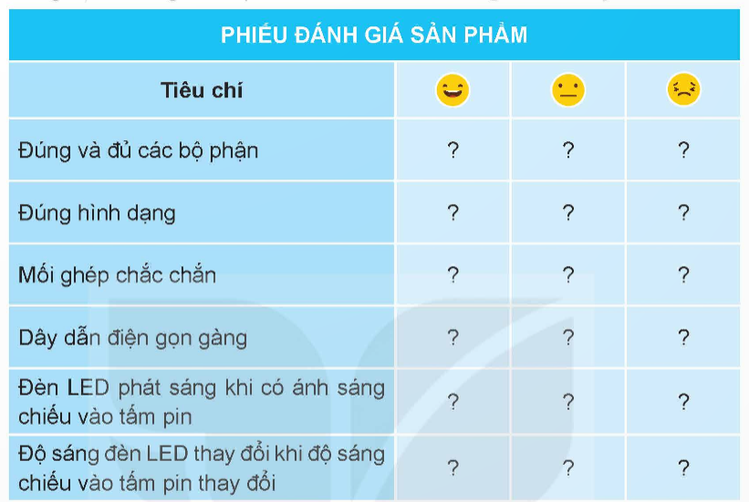
Cùng các bạn đánh giá sản phẩm theo tiêu chí sau:

Slide 6


Slide 7

Chia sẻ về lợi ích của điện mặt trời

Slide 8


